Slide 1
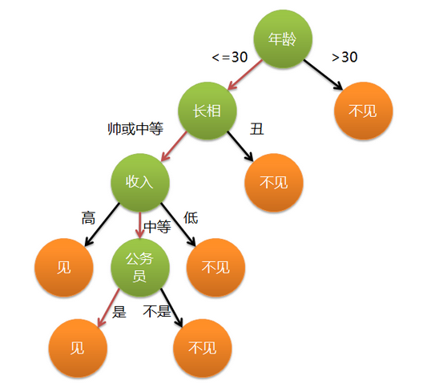
Spark机器学习案例实战—07

Slide 2
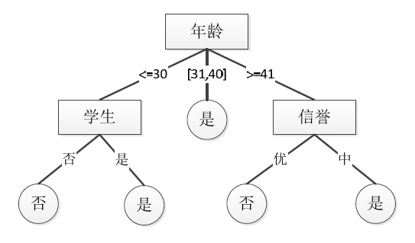
决策树
决策树定义：
决策树（decision tree）是一个树结构，决策树由节点和有向边组成。
节点有两种类型：内部节点和叶节点，内部节点表示一个特征或属性，叶节点表示一个类。
其每个非叶节点表示一个特征属性上的测试，每个分支代表这个特征属性在某个值域上的输出。

Slide 3
决策树
决策树学习过程：
决策树学习的本质是从训练数据集上归纳出一组分类规则，通常采用启发式的方法：局部最优。
具体做法就是，每次选择feature时，都挑选当前条件下最优的那个feature作为划分规则，即局部最优的feature。
决策树学习通常分为3 个步骤：特征选择、决策树生成和决策树的修剪。

Slide 4
特征选择
选择特征的标准是找出局部最优的特征 ，判断一个特征对于当前数据集的分类效果。也就是按照这个特征进行分类后，数据集是否更加有序（不同分类的数据被尽量分开）。
衡量节点数据集合的有序性（纯度）有：
● 熵
● 基尼
● 方差

Slide 5
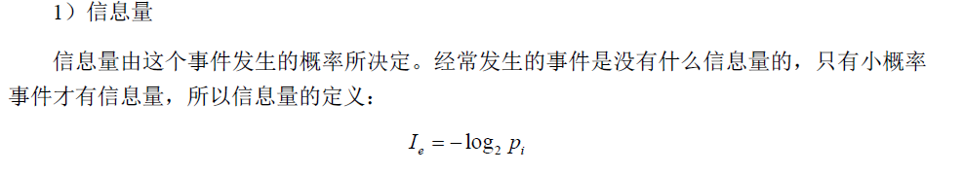
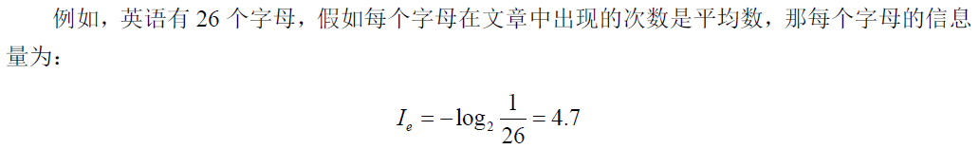
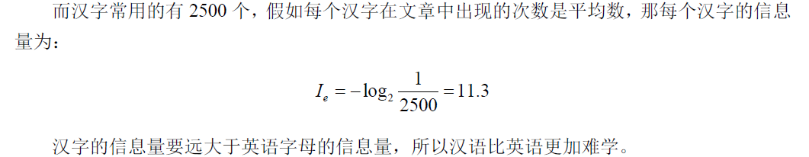
特征选择：熵

Slide 6
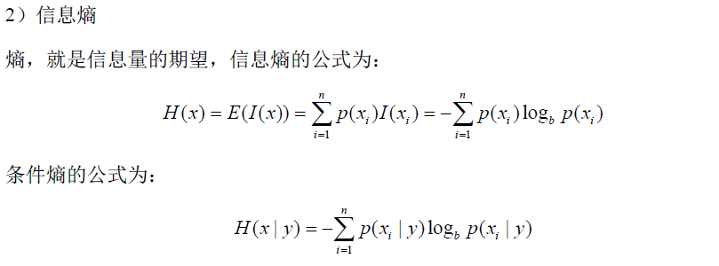
特征选择：熵

Slide 7
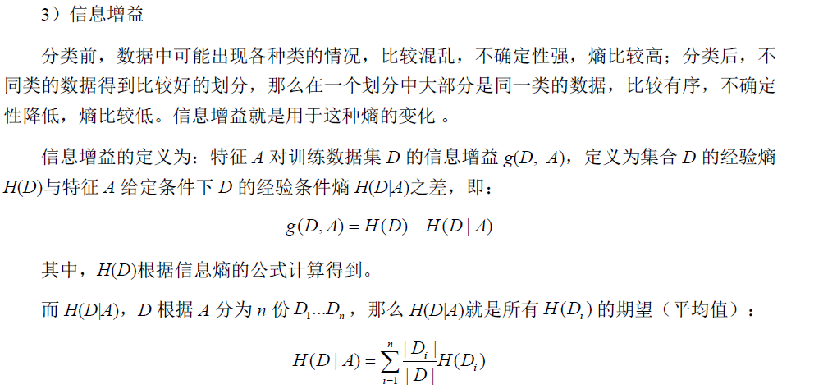
特征选择：熵

Slide 8
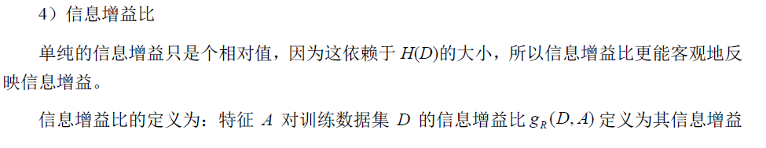
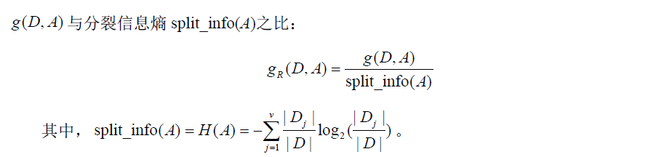
特征选择：熵

Slide 9
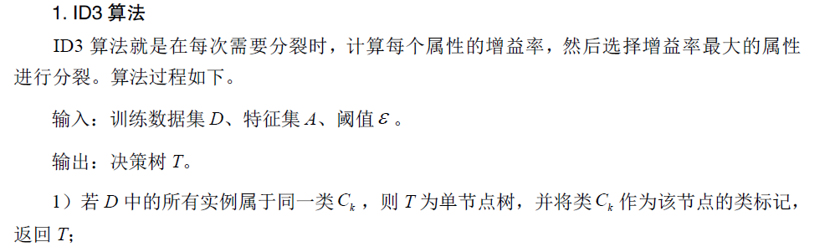
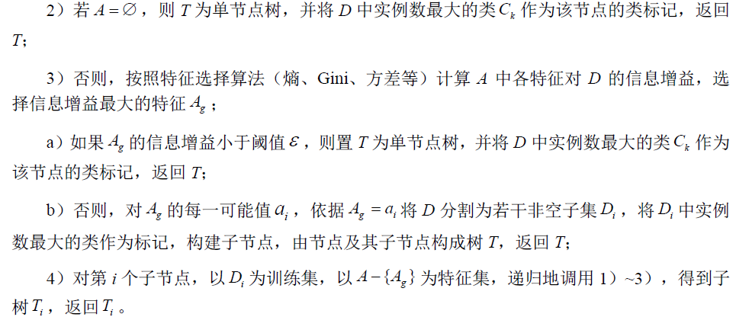
ID3算法

Slide 10
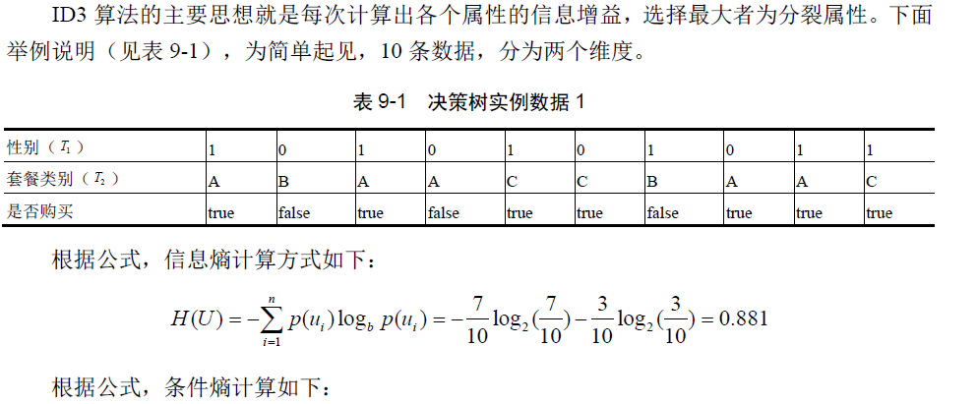
决策树生成实例

Slide 11
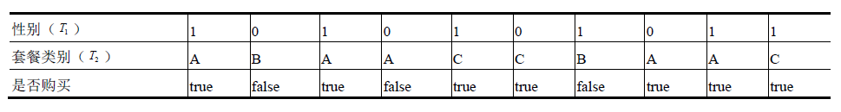
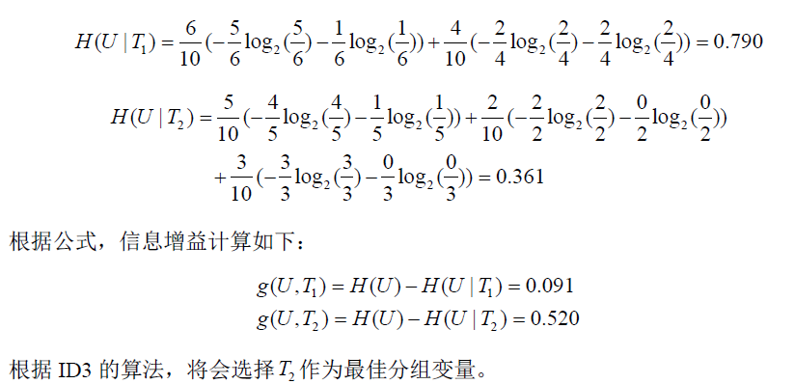
决策树生成实例

Slide 12
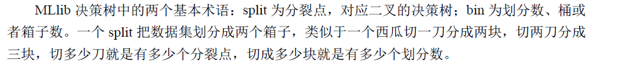
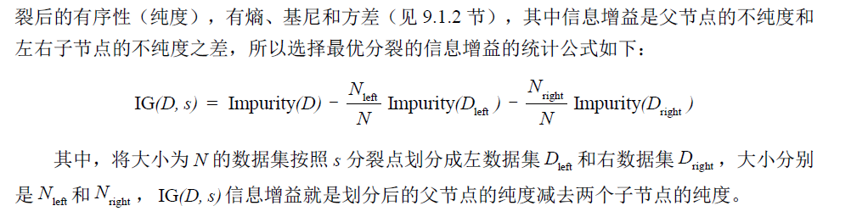
源码分析

Slide 13
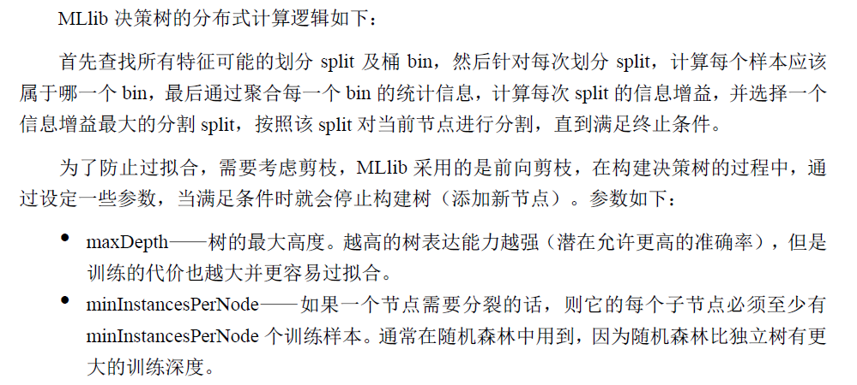
源码分析

Slide 14
源码分析
源码分解说明
1、决策树伴生对象 | DecisionTree | DecisionTree对象
1.1 训练决策树静态方法 | train/trainClassifier/trainRegressor | DecisionTree对象的train、trainClassifier、trainRegressor方法 通过设置决策树参数，新建决策树类，并执行run方法进行训练
2、决策树类 | DecisionTree | DecisionTree类
2.1 决策树训练方法 | run | DecisionTree类的run方法 根据决策树类的参数，新建随机森林类（1棵树的随机森林），并执行run方法进行训练
3、随机森林类 | RandomForest | RandomForest类
3.1 随机森林训练方法 | run | DecisionTree类的run方法 根据决策树类的参数，新建随机森林类，并执行run方法进行训练
4、决策树训练准备
4.1建立元数据 | buildMetadata | DecisionTreeMetadata对象的buildMetadata方法 建立决策树的元数据信息，包括：特征数量、样本数量、分类数量、划分数、分类特征信息、无序特征信息等； 该元数据主要用于获取每个特征分裂及对应的划分。
4.2查找特征的分裂及划分 | findSplitsBins | DecisionTree对象的findSplitsBins方法 找出每个特征可能出现的split和相应的bin
4.3样本转成TreePoint格式 | convertToTreeRDD | TreePoint对象的convertToTreeRDD方法 样本转换成树形的RDD类型，此时，所有样本点已经按分裂点条件分到了各自的bin中
4.4样本转成BaggedPoint格式 | convertToBaggedRDD | BaggedPoint对象的convertToBaggedRDD方法 重新封装一层，如果是随机森林，每棵树就是样本的一个子集
5、决策树训练 |  | 从nodeQueue队列开始分裂，至到分裂完毕
5.1取得每棵树需要分裂的节点 | selectNodesToSplit | RandomForest对象的selectNodesToSplit方法
5.1查找最好的分裂顺序 | findBestSplits | DecisionTree对象findBestSplits方法
6、决策树模型 | DecisionTreeModel | DecisionTreeModel类
6.1 预测计算 | predict | DecisionTreeModel类predict方法

Slide 15
源码分析
源码分析讲解

Slide 16
实例代码
实例代码讲解

